Slide 1
заведующая неврологическим отделением для больных с нарушением мозгового кровообращения, врач-невролог государственного учреждения здравоохранения «Центральная клиническая медико-санитарная часть имени заслуженного врача России В.А.Егорова»
ДОРОШЕНКО
ГАЛИНА
МИХАЙЛОВНА

Slide 2
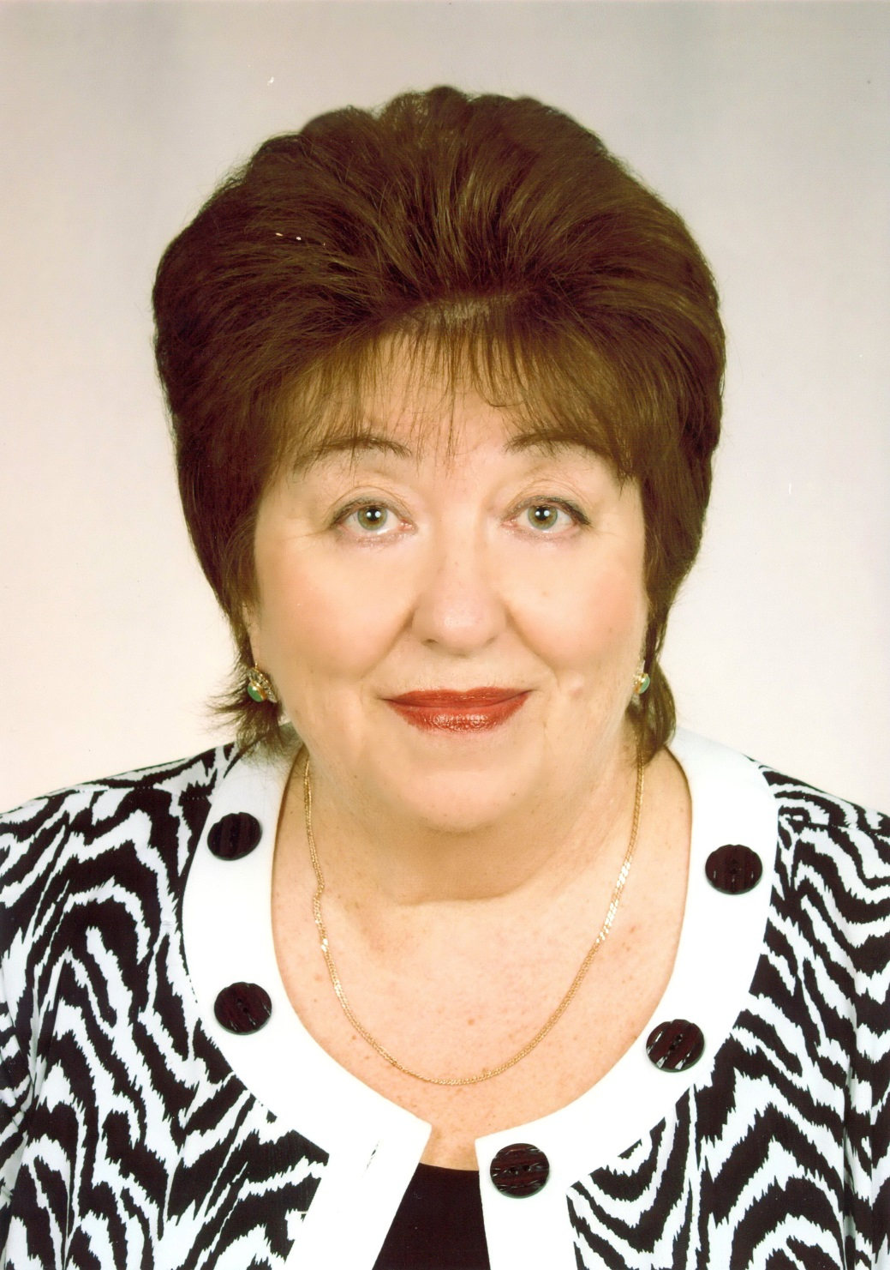
Дорошенко Галина Михайловна родилась 19 января 1951 г. в селе Чердаклы Ульяновской области. В 1968 г. окончила Новоспасскую среднюю школу. В 1968 г. поступила в Куйбышевский медицинский институт имени Д.И. Ульянова и окончила его со специальностью «врач-лечебник» в 1974 г. С 05.07.1974 г. по 22.07.1975 г. проходила интернатуру на базе Ульяновской областной больницы по специальности «невропатология».

Slide 3
С 1975 г. по 1980 г. работала врачом-невропатологом Майнской центральной районной больницы. С 1980 г. - заведующая неврологическим отделением для больных с нарушением мозгового кровообращения.
В 1995 г. Дорошенко Г.М. присвоено почётное звание «Заслуженный врач Российской Федерации».

Slide 4
Галина Михайловна является организатором неврологической службы города Ульяновска и бессменной заведующей неврологическим отделением медсанчасти. На протяжении многих лет организовывает и оказывает помощь больным с инсультом. Под её руководством были открыты койки сосудистой терапии на базе неврологических отделений учреждений здравоохранения города Ульяновска, организовано круглосуточное оказание экстренной помощи ургентным больным на территории города. При содействии Дорошенко Г.М. открыты реанимационное отделение третьей городской больницы и первичные сосудистые отделения на базе ЦКМСЧ и ЦКГБ.

Slide 5
Благодаря её умению найти индивидуальный подход к каждому человеку в отделении работает уникальный коллектив единомышленников, который создает тёплую, уютную атмосферу, что способствует быстрому выздоровлению больных.
Коллектив отделения неоднократно был отмечен благодарностями пациентов и их родственников за доброе и отзывчивое отношение, грамотную и квалифицированную работу.

Slide 6
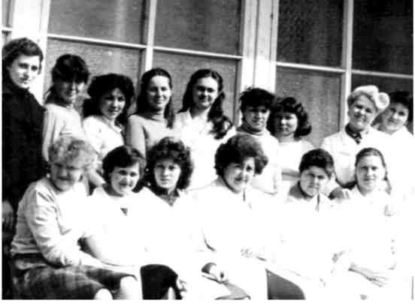
Неврологическое отделение открылось в 1980 г. Под руководством Дорошенко Г.М. в отделении трудятся высококвалифицированные специалисты - врачи с высшей квалификационной категорией, владеющие современными методами лечения. Высшую квалификационную категорию имеют десять медицинских сестёр .

Slide 7
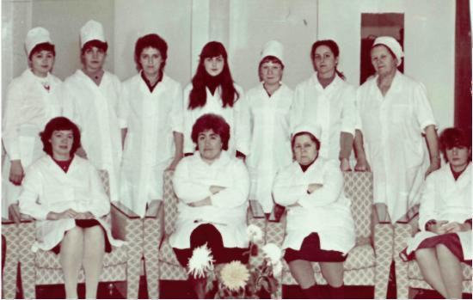
В 1980-1991 гг. отделение функционировало как общеневрологическое; с 1992 г. выделено двадцать «сосудистых» коек. С целью улучшения качества лечения и дифференциальной диагностики в 1993 г. в МСЧ УАЗ открылось отделение компьютерной томографии. С 1992 г. на базе неврологического отделения организована «Кафедра нервных болезней УлГУ», возглавляемая в настоящее время доктором медицинских наук, профессором Машиным Виктором Владимировичем.

Slide 8
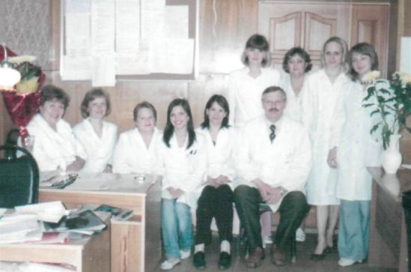
СЕМИНАРЫ ПО НЕВРОЛОГИИ

Slide 9
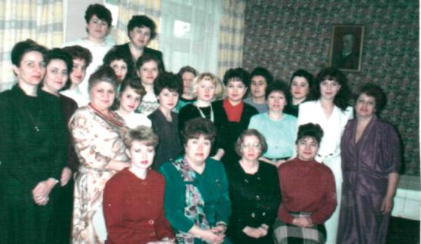
Коллектив отделения неврологии, 1996 г.
Согласно приказу Министерства здравоохранения Российской Федерации от 25.01.1999 № 25 «О мерах по улучшению медицинской помощи больным с нарушениями мозгового кровообращения» в 1999-2010 гг. неврологическое отделение функционировало как сосудистое на 62 койки, были организованы экстренные круглосуточные дежурства врачей-неврологов в приёмном покое и отделении, круглосуточные консультации нейрохирурга. Отработана тактика ведения больных с острой цереброваскулярной патологией на догоспитальном этапе с последующим лечением в палатах интенсивной терапии.

Slide 10
ЛЕЧИТЬ ЛЮДЕЙ – ЗНАК МОЕГО ПУТИ!
СПАСИБО
ЗА ВНИМАНИЕ

